Slide 1



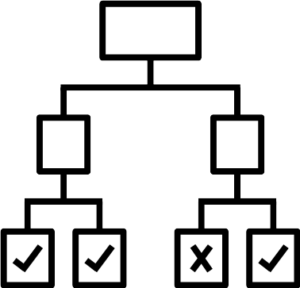
Fortbildung
Data Science und künstliche Intelligenz
(mit Programmierkenntnissen)
Klaus Bovermann, Yannik Fleischer, Sven Hüsing, Christian Opitz, Hannes Stoppel

Slide 2
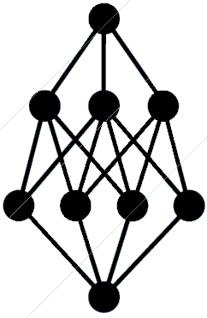
Überblick über die Fortbildungstermine
16.02.22 Entscheidungsbäume
23.02.22 Entscheidungsbäume
04.03.22 Künstliche Neuronale Netze
07.03.22 Künstliche Neuronale Netze

Slide 3
Ziele des Fortbildungstages
Fachliche Erläuterung KNN (u.A. mit Unterrichtsmaterial aus der Sek II)
Grundidee hinter künstlichen neuronalen Netzen
Aufbau eines künstliches neuronales Netzes
Lernprozess eines künstliches neuronales Netz
Vereinfachte Umsetzungen für den Unterricht
Brain in a Bag
Webanwendung Lebensmittelbeispiel

Slide 4
Heute - Geplanter Ablauf
09:00 Begrüßung
9:10 Grundidee künstliche neuronale Netze – Hinführung zum künstliches Neuron
10:00 Aufbau eines künstlichen neuronalen Netzes
10:45 PAUSE
11:00 Anwendung: Brain in a Bag
11:30 Web-Anwendung: Lebensmittelbeispiel
12:00 MITTAGSPAUSE
13:00 Lernprozess eines künstlichen neuronalen Netzes
14:00 Konfiguration eines neuronalen Netzes
14:30 Evaluation
15:00 Ausblick, Diskussion und Reflexion

Slide 5
Zugang zu Materialien
https://uni-paderborn.sciebo.de/s/f6GSP3mY0vlGjA7
Passwort: ProDaBi22

Slide 6
Fachliche Erläuterung KNN
KNN als weitere Methode zur Lösung von Klassifikationsproblemen
Mathematische Interpretation vs. Biologische Interpretation
Grundidee Regression
Lineare Regression
Logistische Regression
Aufbau eines Künstlichen neuronalen Netzes
Wichtige Begriffe
Feed-Forward-Prinzip (Notebook 1: Selbst)
Erläuterungen Brain in a Bag und Webanwendung
Wie lernt ein Künstliches Neuronales Netz?
Berechnung eines Fehlers (Notebook 2: Präsentieren)
Eine erste Vorstellung des Lernprozesses „Stellschräubchen“ (Notebook 3: Präsentieren)
Eine formale Lernregel
Backpropagation macht uns das Leben „leichter“
Trainingsprozess durchführen (Notebook 4: Selbst)
Konfiguration eines KNN
Playground Tensorflow

Slide 7
Künstliche neuronale Netze und
Maschinelles Lernen
Eine Einführung

Slide 8

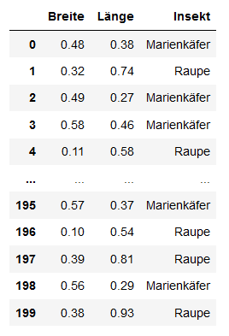
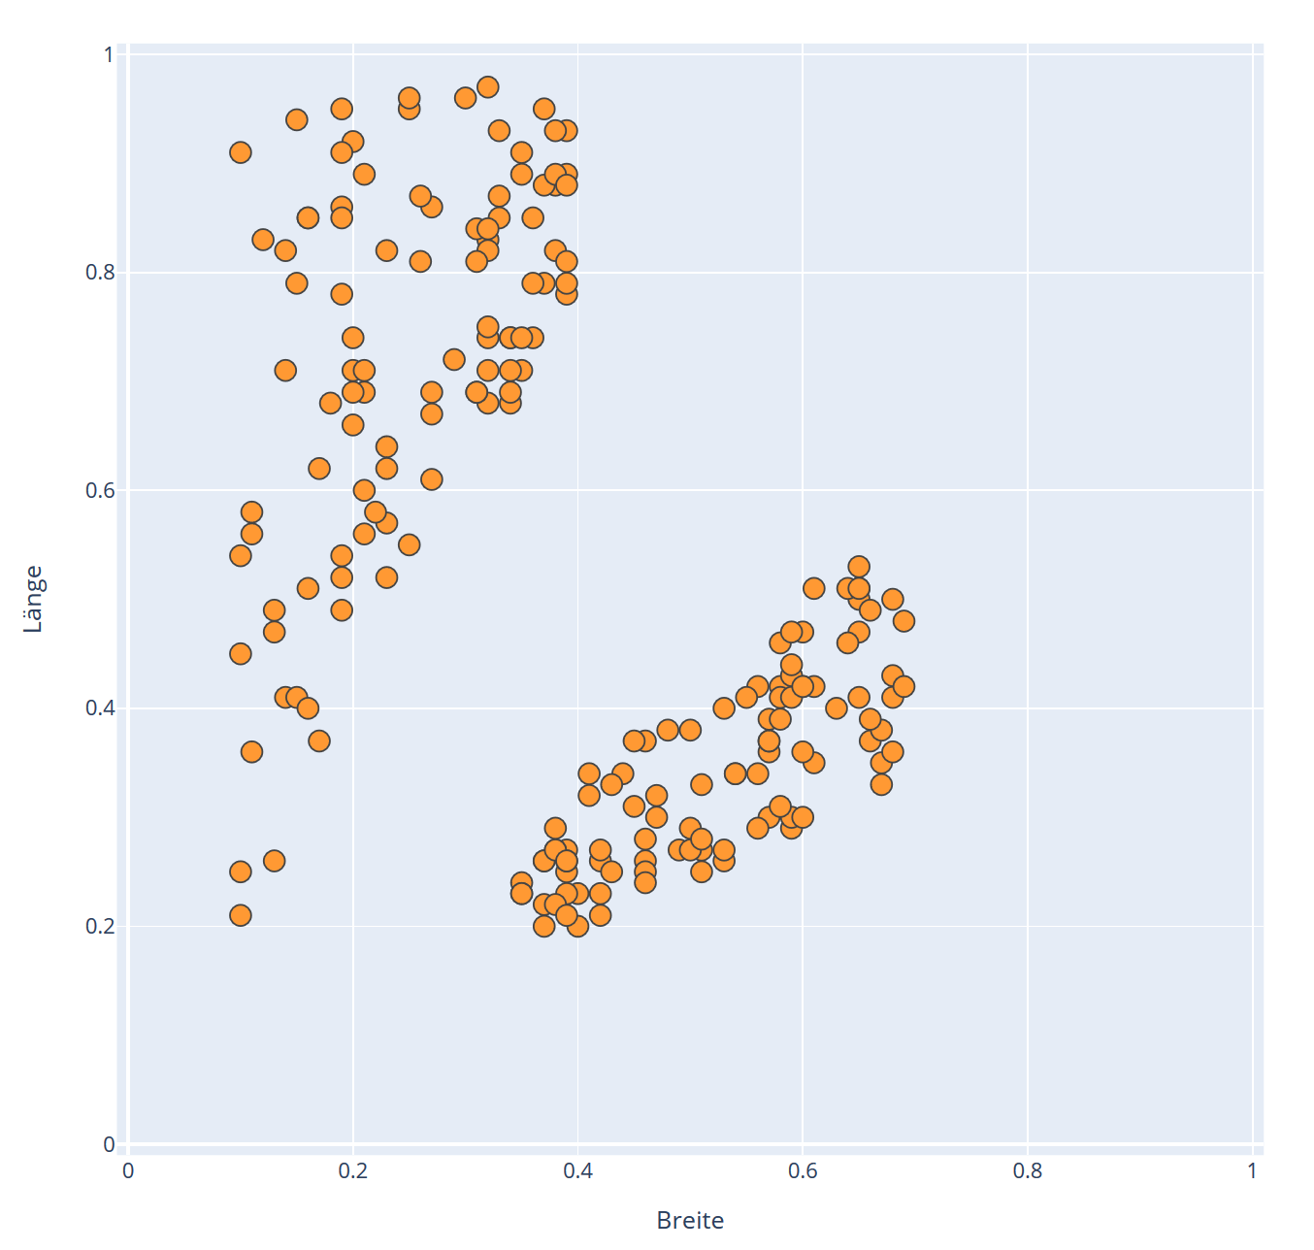

Käfer Datensatz
B
A
Jedes Insekt wird nun durch ein
Label einer Klasse/Kategorie zu- geordnet.

Slide 9

Maschinelles Lernen – Ein Klassifikationsproblem
Klassifikationsproblem:
Prädiktorvariablen
verschiedene Variablen, die einzelne Fallbeispiele charakterisieren
Zielvariable
einzelne Variable die jedes Fallbei- spiel einer Klasse zuordnet (Label)
Aufgabe:
Finde einen Klassifikator, die für alle möglichen Ausprägungen der Prädiktorvariablen
die Zielvariable vorhersagt.
Breite →
Länge →
→ Insekt

Slide 10
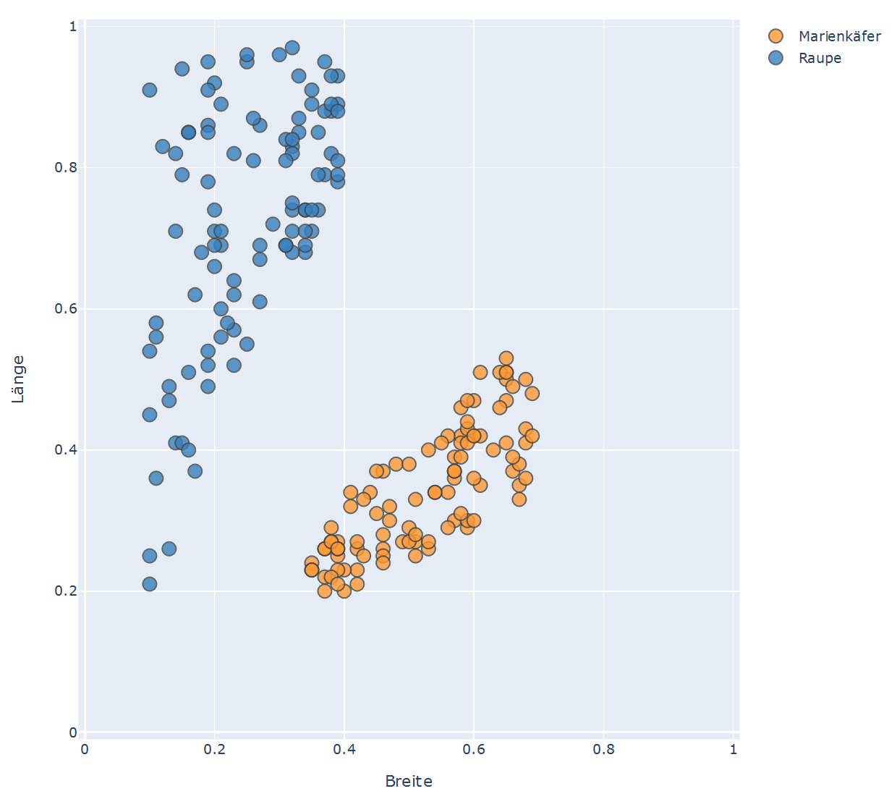
Einen Klassifikator erstellen – zunächst intuitiv
Länge?
≤ 0.54 >0.54
0.54
Breite?
Raupe
≤ 0.29 >0.29
Wir können anhand der Daten sicher überprüfen ob die Zuordnung der Fälle korrekt ist. Daher: “überwachtes” Lernen
Raupe
Marien-käfer
0.29

Slide 11
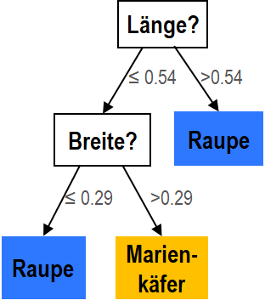
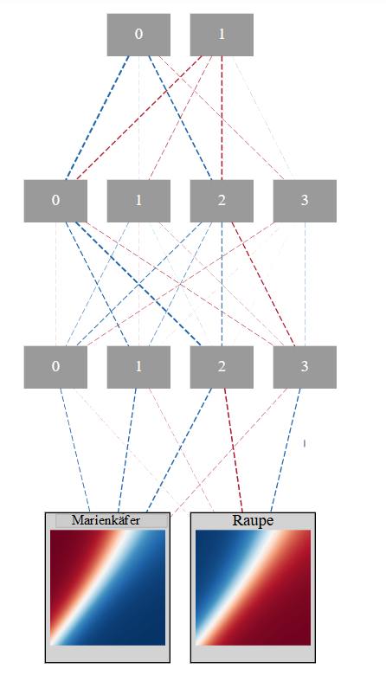
Maschinelles Lernen – Ein Klassifikationsproblem
Aufgabe:
Finde einen Klassifikator, der für alle möglichen Ausprägungen der Prädiktorvariablen
die Zielvariable vorhersagt
Breite →
Länge →
→ Insekt
…
…

Slide 12


Maschinelles Lerne - Rollen von Daten, Mensch, und Computer
Daten erheben und vorbereiten
Daten als Grundlage der Lösung und als Gestaltungselement
Computer als algorithmischer Problemlöser
Mensch als Superviser des Prozesses
Lösung für Problem entwerfen
Lösung evaluieren
Lösunge anwenden (mit monitoring)
Was sollen Schüler lernen?
In den “Maschinenraum” der Algorithmen schauen
Bedeutung von Daten und Mensch im ML Prozess verstehen

Slide 13
Machine Learning
Daten erheben, verstehen und vorbereiten
Kontext
(Problem)
Aktivitäten mit Daten
Entscheidungsmodell basierend auf Trainingsdaten erstellen (ML-Algorithmus)
Evaluation des Entscheidungsmodells mit Testdaten
Lösung für Problem entwerfen
Lösung evaluieren
Lösungen anwenden (mit Monitoring)

Slide 14
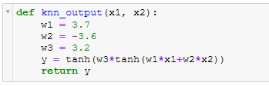
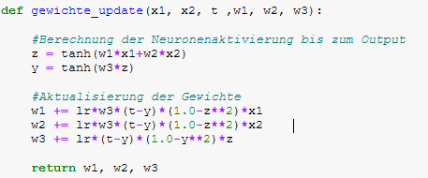
Ein Neuronales Netz selbst programmiert
Künstliches Neuronales Netz
Lernprozess

Slide 15
Überwachtes Lernen – Klassifikation
Überwachtes Lernen
(Supervised)
Muster in Daten erklären
Vorhersagen treffen
Klassifikation
Gegeben:
Fallbeispiele für die jeweils bekannt ist:
Eine Menge von Prädiktorvariablen (charakterisierende Merkmale)
Eine Zielvariable (Klassenlabel/ Klasse /Kategorie)
Ziel: Regeln entwerfen, um die Fallbeispiele einer Klasse zuzuordnen (Klassifikation)

Slide 16
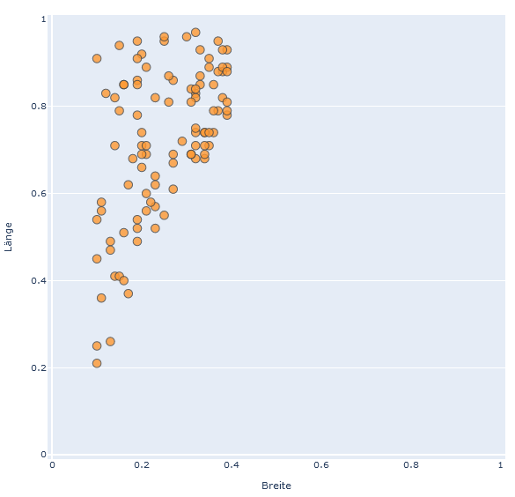
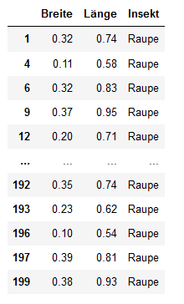
Zunächst: Veränderte Problemstellung

Slide 17
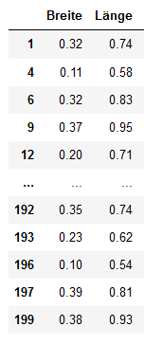
Überwachtes Lernen – Regression
Überwachtes Lernen
(Supervised)
Muster in Daten erklären
Vorhersagen treffen
Regression
Gegeben:
Fallbeispiele für die jeweils bekannt ist:
Eine Menge von Prädiktorvariablen (charakterisierende Merkmale)
Eine Zielvariable (numerischer Wert)
Ziel: Regeln entwerfen, um die Beispiele einem numerischen Wert zuzuordnen (Regression)

Slide 18
Maschinelles Lernen – Ein Regressionsproblem
Regressionsproblem:
Prädiktorvariablen
Mindestens eine Variable, die einzelne Fallbeispiele charakterisieren
Zielvariable
einzelne Variable die jedes Fallbeispiel einem numerischen Wert zuordnet
Aufgabe:
Finde einen Funktion, die für alle möglichen Ausprägungen der Prädiktorvariablen
die Zielvariable vorhersagt.
Breite →
→ Länge
f(Breite)

Slide 19
Grundidee Regression
Regressionsproblem: Wir haben eine Datengrundlage, die einen Zusammenhang beschreibt. Mindestens ein unabhängige Prädiktorvariable und genau eine abhängige Zielvariable.
Gesucht: Eine mathematische Funktion, die den Zusammenhang in der Datengrundlage möglichst gut bechreibt. D. h. die Summe aller Abweichungen soll möglichst klein sein.
Mögliche Kandidaten:
Proportionale Funktion: f(x) = m * x
Lineare Funktion: f(x) = m * x + n
Können wir eine Funktion anhand unserer Daten trainieren?

Slide 20
Ausgleichsgrade nach Augenmaß

Slide 21
Ausgleichsgrade nach Augenmaß

Slide 22
Ausgleichsgrade nach Augenmaß

Slide 23
Ausgleichsgrade trainieren
Trainingsprozess:
Wähle einen Funktionstyp
als Kandidat. Prop. Funktion:
f(x) = m * x
Starte mit einer beliebigen konfiguration. Hier:
f(x) = 1 * x
Ausgehend von der
Startkonfiguration wird die
Funktion mit einer Lern-
regel nach und nach an die
Daten angepasst

Slide 24
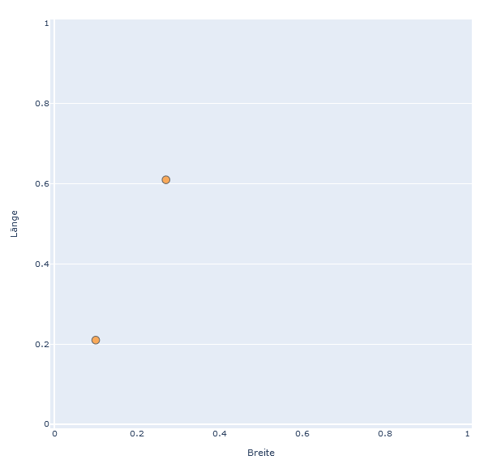
Ausgleichsgrade trainieren
Zunächst:
Training mit zwei Fällen

Slide 25
“Zielkorridor” für eine
Ausgleichsgrade

Slide 26
Start des Trainings

Slide 27
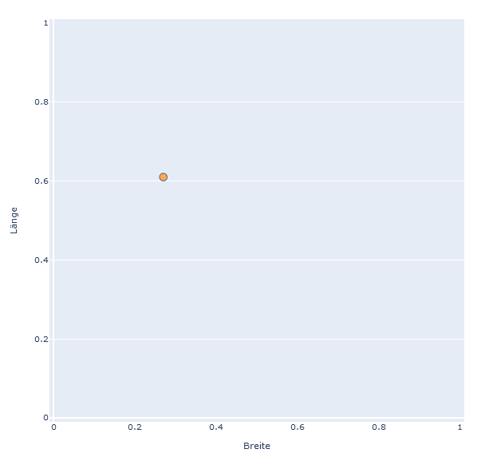
Abweichung/ Fehler
für einen Fall:
Differenz zwischen Funktionswert und tatsächlichem Wert der Zielvariable
Ziel: Anpassen der Funktion, sodass der Fehler geringer wird

Slide 28
Definiere Lernregel:
Erhöhe oder senke die Steigung, so dass
Sich die Abweichung/ der Fehler halbiert
Die Lernregel wird auf
Einzelne Fälle in den
Daten angewandt

Slide 29
Trainingsprozess:
Neue Konfiguration der Funktion:
f(x) = 1,6 * x

Slide 31
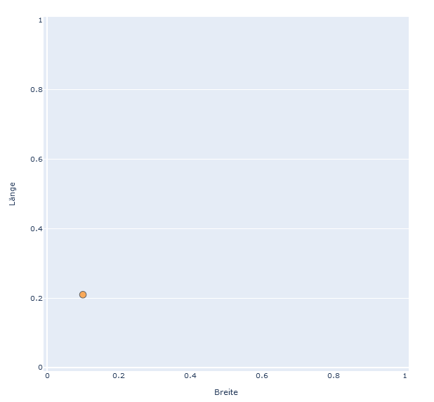

Slide 34
Training nach Epochen:
Wenn die Lernregel auf
alle Fälle einmal ange- wandt wurde spricht man von einer Epoche im
Trainingsprozess
Da wir aktuell nur zwei
Fälle betrachten ist nun
die 1. Epoche fertig

Slide 35
Überprüfung:
Wir haben noch keine
“Ausgleichgrade” im gewünschten Korridor
Daher trainieren wir noch
weitere Epochen

Slide 36
2. Epoche

Slide 37
2. Epoche

Slide 38
2. Epoche

Slide 39
2. Epoche

Slide 40
2. Epoche

Slide 41
3. Epoche

Slide 42
3. Epoche

Slide 43
3. Epoche

Slide 44
3. Epoche

Slide 45
3. Epoche

Slide 46
Überprüfung:
Nun haben wir eine
Ausgleichsgrade im
Gewünschten Korridor
Ob diese optimal ist
können wir nicht sagen
Sie scheint zumindest
“ganz gut” zu funktionieren

Slide 47
Training mit mehr Fällen

Slide 48
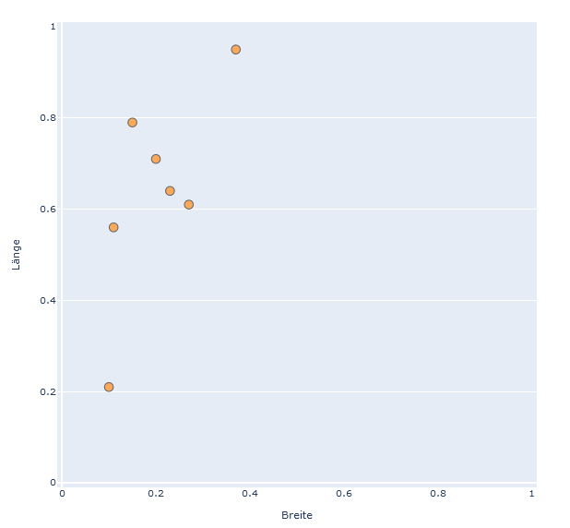
Training mit 7 Fällen:
Startkonfiguration:
f(x) = 1 * x

Slide 51
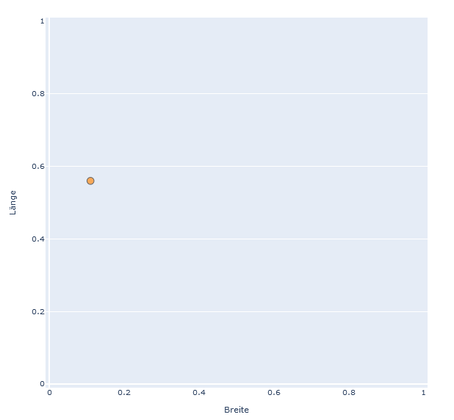

Slide 53
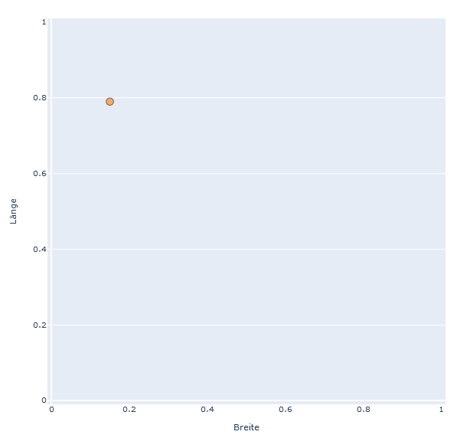

Slide 55
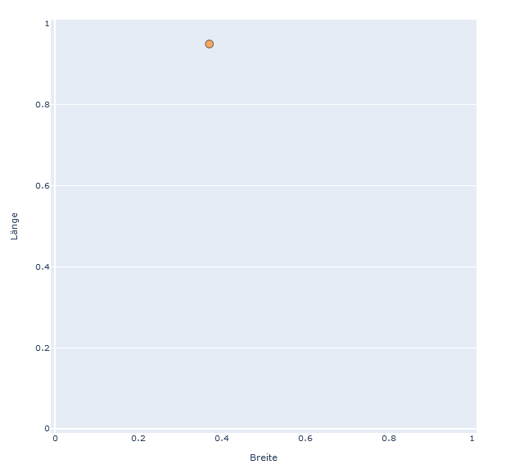

Slide 59
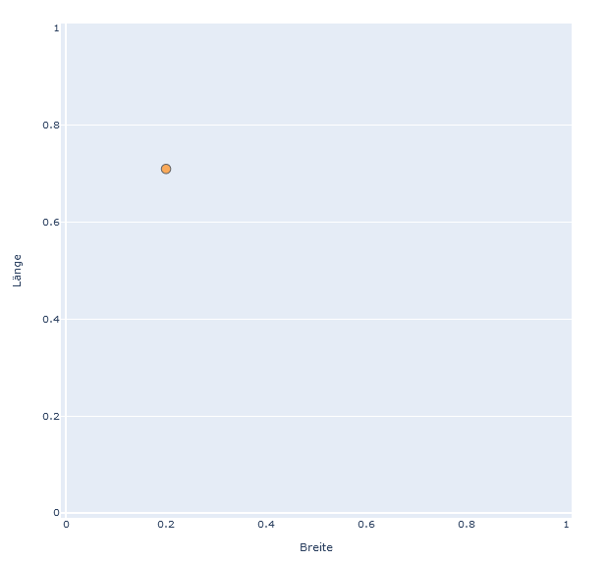

Slide 61
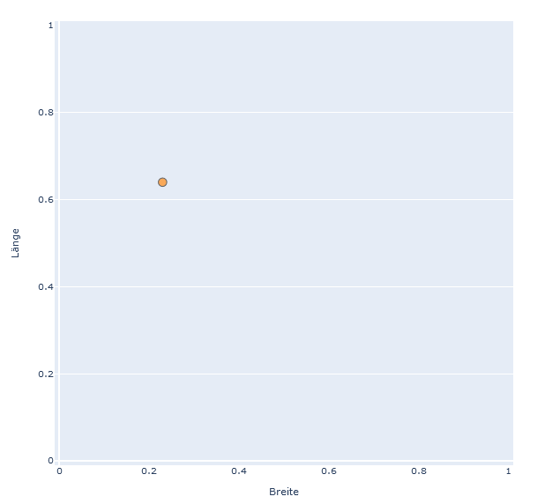

Slide 63
Ist das die beste Lösung?

Slide 65
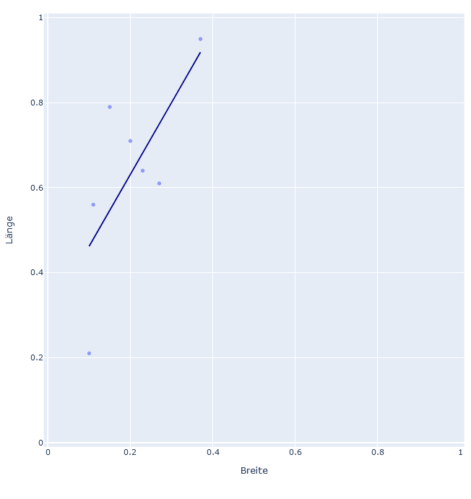
Beste Lösung nach “Methode der kleinsten Quadrate”:
Scheinbar benötigen wir eher eine lineare Funktion:
f(x) = m * x + n

Slide 66
Lineare Funktion wird benötigt
Können wir eine Lineare Funktion anhand unserer Daten trainieren?

Slide 67
Training mit mehr Fällen:
Startkonfiguration:
f(x) = 0,25 * x + 0,4
Lernregel Anpassung:
Nun müssen beide Parameter der Funktion
so angepasst werden,
dass der Fehler jedes mal etwas kleiner wird

Slide 70
Training mit mehr Fällen:
Neue Konfiguration:
f(x) = 0,45 * x + 0,42

Slide 93
Was hat das mit neuronalen Netzen zu tun?
Grundidee:
Wir suchen eine mathematische Funktion die den Zusammenhang in einer Datengrundlage erklärt (d. h. sie erzeugt Ausgaben die möglichst wenig vom gewünschten Wert abweichen)
Wir definieren einen Kandidaten für einen Funktionstyp (Prop. Funktion, Lineare Funktion, etc.)
Wir versuchen den Funktionstyp nach und nach an unsere Datengrundlage anzupassen, indem Parameter schrittweise anpassen, um die Abweichung für einzelnen Beispielen verringern
Geht das auch für ein Klassifikationsproblem?

Slide 94
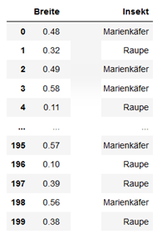
Ein vereinfachtes Klassifikationsproblem
Klassifikationsproblem:
Prädiktorvariablen
Mindestens eine Variable, die einzelne Fallbeispiele charakterisiert
Zielvariable
einzelne Variable die jedes Fallbei- spiel einer Klasse zuordnet (Label)
Aufgabe:
Finde einen Klassifikator, der für alle möglichen Ausprägungen der Prädiktorvariablen
die Zielvariable vorhersagt.
Breite →
→ Insekt

Slide 95
Logistische Regression zur Lösung von Klassifikationsproblemen
Idee:
Wir weisen unseren Klassen Marienkäfer und Raupe numerische Werte zu. So erhält man eine numerische Zielvariable und kann dann Methoden der Regression anwenden, um eine passende mathematische Funktion zu finden. Man überträgt das Klassifikationsproblem in ein Regressionsproblem.
Zuweisung:
Marienkäfer → 1
Raupe → -1

Slide 96
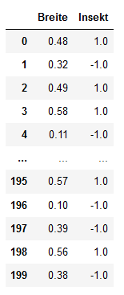
Maschinelles Lernen – Ein Klassifikationsproblem
Klassifikationsproblem:
Prädiktorvariablen
Mindestens eine Variable, die einzelne Fallbeispiele charakterisiert
Zielvariable
einzelne Variable die jedes Fallbei- spiel einer Klasse zuordnet (Label)
Aufgabe:
Finde einen Funktion, die für alle möglichen Ausprägungen der Prädiktorvariablen
die Zielvariable vorhersagt.
Breite →
→ Insekt
f(Breite)

Slide 97
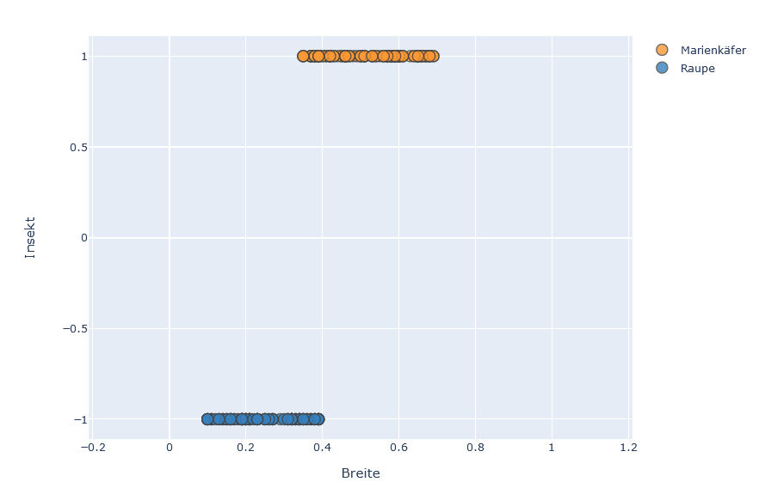

Slide 98
Kandidat:
Lineare Funktion?
f(x) = m * x + n
Nicht sehr erfolgversprechend!

Slide 99
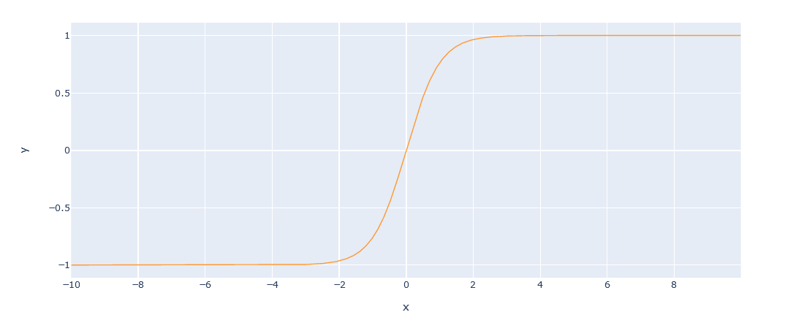
Anderer Kandidat?
f(x) = tanh(x)

Slide 100
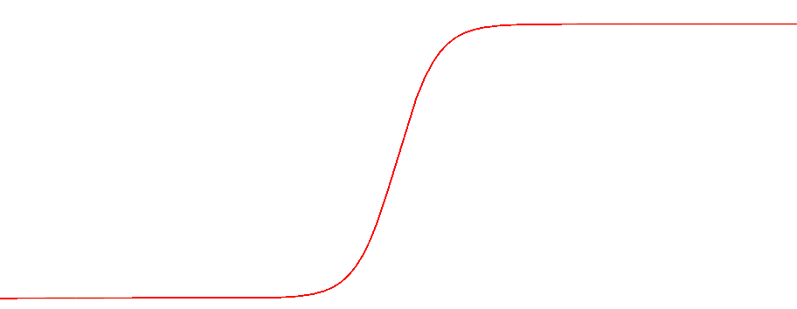
Diese Form der Funktion scheint vielversprechend:
Damit de Funktion wie
Im vorherigen Beispiel
Durch eine Lernregel
anpassbar ist benö- tigen wir wieder Gewichte n und m
f(x) = tanh(m * x + n)

Slide 101
Geogebra Demonstration

Slide 103
So klassifiziert unser Regressionsmodell:
Das hätten wir auch
Mit einem Entscheidungs-
Baum erreichen können
Bis jetzt haben wir aber
auch nur die Variable
Breite als Prädiktor
genutzt
Die besondere Stärke
von Regressionsmodellen
Ist aber, dass sie mehrere
Prädiktorvariablen
gleichzeitig verarbeiten
können
Werte zwischen -1 und 0
Werte zwischen 0 und 1
0.54
0.29

Slide 104
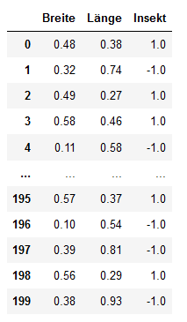
Maschinelles Lernen – Ein Klassifikationsproblem
Klassifikationsproblem:
Prädiktorvariablen
Mindestens eine Variable, die einzelne Fallbeispiele charakterisiert
Zielvariable
einzelne Variable die jedes Fallbei- spiel einer Klasse zuordnet (Label)
Aufgabe:
Finde einen Funktion, die für alle möglichen Ausprägungen der Prädiktorvariablen
die Zielvariable vorhersagt.
Breite →
Länge →
→ Insekt
f(Breite, Länge)

Slide 105
Gesucht:
X₁ : Breite
X₂ : Länge
Suche Funktion f(x₁ , x₂)
mit Ausgaben gemäß der Abbildung erzeugt
Werte zwischen -1 und 0
Werte zwischen 0 und 1
0.54
0.29

Slide 106
Kandidat?
f(x₁ , x₂) = tanh( a * x₁ + b* x₂)
Werte zwischen -1 und 0
Werte zwischen 0 und 1
0.54
0.29

Slide 107
Demonstration Jupyter

Slide 108
Lösung:
f(x₁ , x₂) = tanh( 3,6 * x₁ – 3,7 * x₂)
Diese Funktion stellt die
einfachste Form eines
neuronalen Netzes dar
Das soll ein
neuronales Netz sein?
Werte zwischen -1 und 0
Werte zwischen 0 und 1
0.54
0.29

Slide 109
Darstellung der Funktion als künstliches Neuron
f(x₁ , x₂) = tanh( 3,6 * x₁ – 3,7 * x₂)
x₁ x₂
3.6
-3.7
-3.7

Slide 110
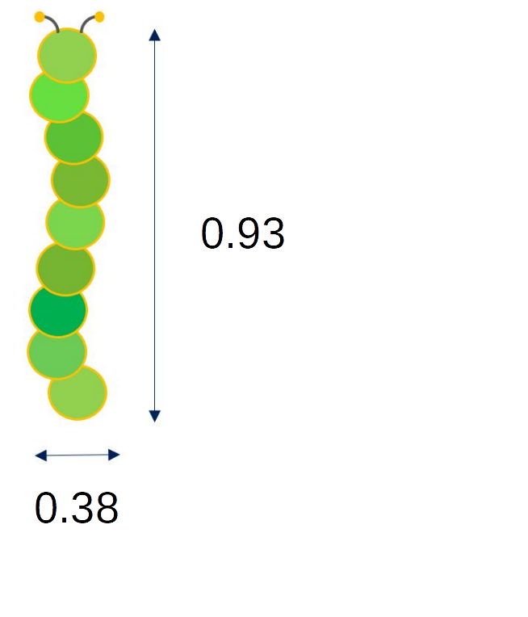
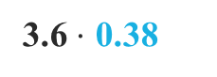
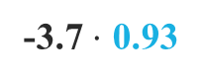
0.38 0.93
-3,44
1.37
3.6 $⋅$ 0.38
-3.7
3.6
-3.7 $⋅$ 0.93

Slide 111
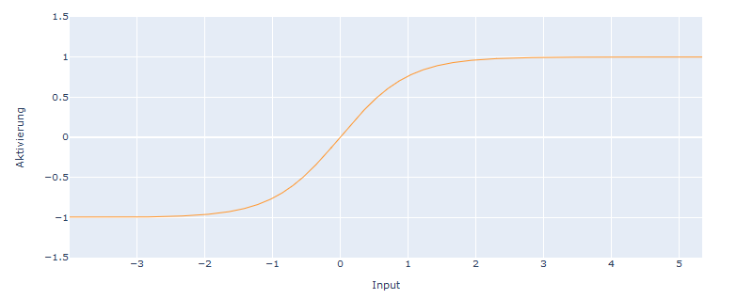

0.38 0.93
-3.44
1.37
Summe der eingehenden Signale
-0.96
+
aktivierung(-2.07)
-2.07

Slide 112
Darstellung der Funktion als künstliches Neuron
x₁ x₂
Eingehenden Signale
x₁ x₂
3,6 * x₁ – 3,7 * x₂
3,6 * x₁ + (– 3,7 * x₂)
tanh( 3,6 * x₁ – 3,7 * x₂)
Gewichtung der Signale durch Kantengewichte
3.6
-3.7
-3.7
Verarbeitung der gewichteten
Signale durch Aktivierungsfunktion
Ausgabe eines Wertes als Aktivierungswert des Neurons
Aktiviert, wenn zwischen 0 un 1
Nicht aktiviert, wenn zwischen -1 un 0

Slide 113
PAUSE

Slide 114
Von einem Neuron zum Netz
Breite Länge
Input Layer
I1
I2
Hidden Layer
H1
Output Layer
O1
Insekt

Slide 115
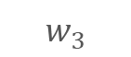
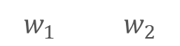
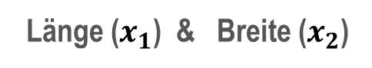
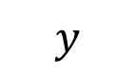
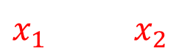
$$x_{1} x_{2}$$
Länge ($x_{1}$) & Breite ($x_{2}$)
I1
I2
$$w_{1} w_{2}$$
H1
$$w_{3}$$
O1
$$y$$

Slide 116
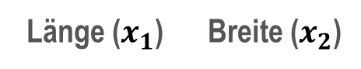
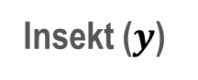
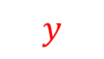
$$x_{1} x_{2}$$
Länge ($x_{1}$) Breite ($x_{2}$)
I1
I2
$$w_{1} w_{2}$$
H1
$$w_{3}$$
O1
$$y$$
Insekt ($y$)

Slide 117
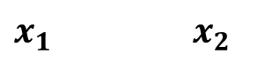
$$x_{1} x_{2}$$
Länge ($x_{1}$) Breite ($x_{2}$)
I1
I2
$x_{1}$ $x_{2}$
$$w_{1} w_{2}$$
H1
$$w_{3}$$
O1
$$y$$
Insekt ($y$)

Slide 118
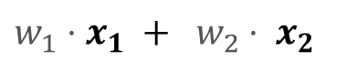
$$x_{1} x_{2}$$
I1
I2
$x_{1}$ $x_{2}$
$$w_{1} w_{2}$$
${w_{1}⋅x}_{1} +$ ${ w}_{2 }⋅$ $x_{2}$
H1
$$w_{3}$$
O1
$$y$$
Insekt ($y$)

Slide 119
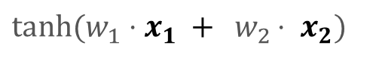
$$x_{1} x_{2}$$
I1
I2
$$w_{1} w_{2}$$
${w_{1}⋅x}_{1} +$ ${ w}_{2 }⋅$ $x_{2}$
H1
${{tanh⁡(w}_{1}⋅x}_{1} +$ ${ w}_{2 }⋅$ $x_{2})$
$$w_{3}$$
O1
$$y$$
Insekt ($y$)

Slide 120
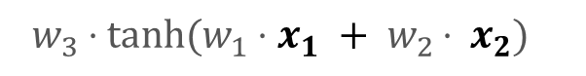
$$x_{1} x_{2}$$
I1
I2
$$w_{1} w_{2}$$
H1
${{tanh⁡(w}_{1}⋅x}_{1} +$ ${ w}_{2 }⋅$ $x_{2})$
$$w_{3}$$
${{{ w}_{3 }⋅tanh⁡(w}_{1}⋅x}_{1} +$ ${ w}_{2 }⋅$ $x_{2})$
O1
$$y$$
Insekt ($y$)

Slide 121
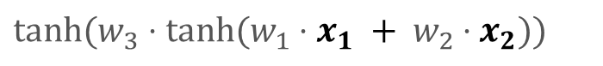
$$x_{1} x_{2}$$
I1
I2
$$w_{1} w_{2}$$
H1
$$w_{3}$$
${{{ w}_{3 }⋅tanh⁡(w}_{1}⋅x}_{1} +$ ${ w}_{2 }⋅$ $x_{2})$
O1
${{{tanh⁡(w}_{3}⋅tanh⁡(w}_{1}⋅x}_{1} +{ w}_{2 }⋅x_{2}))$
$$y$$
Insekt ($y$)

Slide 122
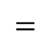
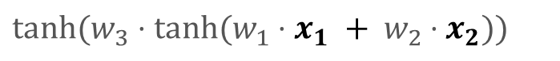
$$x_{1} x_{2}$$
I1
I2
$$w_{1} w_{2}$$
H1
$$w_{3}$$
O1
${{{tanh⁡(w}_{3}⋅tanh⁡(w}_{1}⋅x}_{1} +{ w}_{2 }⋅x_{2}))$
$$y$$
$$=$$
Insekt ($y$)

Slide 123
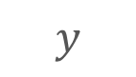
0.38 0.93
Länge
I1
I2
Breite
$$w_{1} w_{2}$$
H1
$$w_{3}$$
O1
$$y$$

Slide 124
0.38 0.93
Breite (0.38) Länge (0.93)
I1
I2
3.6 -3.7
H1
3.2
O1
$$y$$

Slide 125
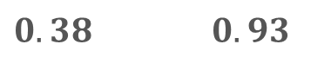
0.38 0.93
I1
I2
$0.38 0.93$
3.6 -3.7
H1
3.2
O1
$$y$$
Insekt ($y$)

Slide 126
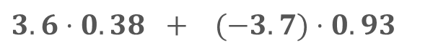
0.38 0.93
I1
I2
3.6 -3.7
$3.6⋅0.38 + (−3.7)⋅0.93$
H1
3.2
O1
$$y$$
Insekt ($y$)

Slide 127

0.38 0.93
I1
I2
3.6 -3.7
$$−2.07$$
H1
3.2
O1
$$y$$
Insekt ($y$)

Slide 128

0.38 0.93
I1
I2
3.6 -3.7
H1
$tanh( −2.07$ $)$
3.2
O1
$$y$$
Insekt ($y$)

Slide 129

0.38 0.93
I1
I2
3.6 -3.7
H1
$$−0.96$$
3.2
O1
$$y$$
Insekt ($y$)

Slide 130

0.38 0.93
I1
I2
3.6 -3.7
H1
3.2
$$−3.07$$
O1
$$y$$
Insekt ($y$)

Slide 131

0.38 0.93
I1
I2
3.6 -3.7
H1
3.2
$3.2⋅(−0.96)$
O1
$$y$$
Insekt ($y$)

Slide 132

0.38 0.93
I1
I2
3.6 -3.7
H1
3.2
O1
$tanh⁡(−3.07)$
$$y$$
Insekt ($y$)

Slide 133

0.38 0.93
I1
I2
3.6 -3.7
H1
3.2
O1
$$−0.99$$
$$y$$
Insekt ($y$)

Slide 134

0.38 0.93
I1
I2
3.6 -3.7
H1
3.2
O1
$$−0.99$$
$$y$$

Slide 135


Slide 136



Slide 137
Erkenntnisse bis jetzt…
Ein neuronales Netzwerk ist eine (relative komplizierte) mathematische Funktion
Mit der Output-Heatmap können wir viele Outputs gleichzeitig visualisieren und somit einschätzen, wie gut unser neuronales Netzwerk funktioniert (nur möglich wenn wir maximal 2 Inputwerte haben)

Slide 138
Brain in a Bag
Ein weniger formaler Einstieg in künstliche neuronale Netze

Slide 139
Brain in a Bag
Einführung in…
Aufbau eines Künstlichen Neuronalen Netzes
Begrifflichkeiten rund um Künstliche Neuronale Netze
grundlegende Funktionsweisen (in vereinfachter Form)
Nicht berücksichtigt wird…
das Lernprinzip von Künstlichen Neuronalen Netzen
die Arbeit mit echten Daten und Problemstellungen
Notes:
Erprobt in Sek II.
Dort wurde es als Einführung benutzt mit anderen Ansprüchen als in unteren Stufen möglich

Slide 140

Brain in a Bag - Material

Slide 141

Brain in a Bag - Aufbau

Slide 142
Brain in the Bag - Aufbau
N1
N2
N3
N4
N5
N6
N7
N8
N9
N10

Slide 143



N1
N2
N3
N4
N5
N6
N7
N8
N9
N10
Katsching!

Slide 144
















Brain in the Bag - Aufbau

Slide 145
Brain in the Bag - Aufgabe
Funktionsweise des Künstlichen Neuronalen Netzwerks:
Wir präsentieren dem Netzwerk 2 Spielkarten und entweder reagiert das Netzwerk mit einem “Katsching!” oder es bleibt stumm.
Aufgabe:
Präsentiert dem Netzwerk verschiedene Kartepaare und versucht folgende Fragen zu beantworten:
Worauf reagiert das Künstliche Neuronale Netzwerk?
Was machen die einzelnen Neuronen?

Slide 146
1. Karte
2. Karte
N1
N2
N3
N4
N5
N6
N7
N8
N9
N10
Katsching!

Slide 147
1. Karte
2. Karte
N1
N2
N3
N4
N5
N6
N7
N8
N9
Neustart
N10
Katsching!

Slide 148
Brain in the Bag - Aufbau
N1
N2
N3
N4
N5
N6
N7
N8
N9
N10
Katsching!

Slide 149



Slide 150
Ziele
Ziele der Spielphase:
Die SuS…
lernen Begriffe in Bezug auf KNN kennen (Neuron, Feuern)
lernen den Aufbau eines KNN kennen (Layer- Struktur, verschiedene Rollen von Neuronen)
erlangen eine (vereinfachte) Vorstellung davon, wie ein Neuron Input in einen Output verarbeitet.
erlangen eine (vereinfachte) Vorstellung davon, wie ein KNN Daten verarbeitet (Feed-Forward-Prinzip)

Slide 151
Ziele
Das leistet Brain in the Bag nicht:
Das Lernprinzip eines KNN wird nicht thematisiert. Lediglich eine Hinführung dahin durch das Einführen der Kantengewichte ist möglich.
Die Black Box Vorstellung wird nicht ganz transportiert, da die Neuronen im Spiel eine Aufgabe mit einem inhaltlich nachvollziehbaren Ziel haben. Dies kann während der Nachbesprechung etwas relativiert werden. Es gibt zwar „Explainable AI“-Ansätze, die versuchen inhaltliche Sinnkomponenten eines KNN zu identifizieren, aber in dem Maße wie es im Spiel vorliegt ist das i. A. nicht möglich.

Slide 152



Brain in the Bag – Was tut das KNN?
1. Karte
2. Karte
N1
N2
N3
N4
N5
N6
N7
N8
N9
N10
Katsching!

Slide 153

Brain in the Bag – Was tut das KNN?
1. Karte
2. Karte
N1
N2
N3
N4
N5
N6
N7
N8
N9
N10

Slide 154
Brain in the Bag – Das KNN umbauen
Wie sollte das KNN umgebaut werden, damit es Damen unterschiedlicher Farbe (Rot, schwarz) erkennt?
N1
N2
N3
N4
N5
N6
N7
N8
N9
N10

Slide 155
Brain in the Bag – Das KNN umbauen
Wie sollte das KNN umgebaut werden, damit es Damen unterschiedlicher Farbe (Rot, schwarz) erkennt?
N1
N2
N3
N4
N5
N6
N7
N8
N9
N10

Slide 156
Brain in the Bag – Das KNN umbauen
N1
N2
N3
N4
N5
N6
N7
N8
N9
N10
Erkenntnis: Die Kanten sind ausschlaggebend dafür, wie das KNN funktioniert.

Slide 157
Künstliche Neuronale Netze
Welche verschiedenen Typen von Neuronen gibt es?
N1
N2
N3
N4
N5
N6
N7
N8
N9
N10

Slide 158
Künstliches Neuronales Netz – Schicht-/Layerstruktur
Input Layer
N1
N2
N3
N4
N5
N6
Hidden Layer
N7
N8
N9
Output Layer
N10

Slide 159

Input des Künstlichen Neuronalen Netzes
Sichtbarer Input:
Formaler/Numerischer Input?
Wie können wir den
Input formalisieren?

Slide 160

Input des Neuronalen Netzes – Formalisierung
1. Karte
2. Karte
Dame 1 | Dame 2 | Rot 1 | Rot 2 | Schwarz 1 | Schwarz 2
1 | 1 | 0 | 1 | 1 | 0
0 | 0 | 1 | 0 | 0 | 1
… | … | … | … | … | …

Slide 161
Output generieren – Feed-Forward-Prinzip
1 1 0 0 1 1
N1
N2
N3
N4
N5
N6
1 1 0 0 1 1
1 + 1 0 + 0 1 + 1
N7
N8
N9
1 0 1
1 + 0 + 1
N10
Wie funktioniert ein Neuron formal?
1

Slide 162






Wie verarbeitet ein Neuron seinen Input ?
$0$ $0$
$1$ $0$
$1$ $1$
??
??
??
$0$
$0$
$1$

Slide 163

Wie verarbeitet ein Neuron seinen Input? - Aktivierungsfunktion

Slide 164




Wie verarbeitet ein Neuron seinen Input? - Aktivierungsfunktion
$x_{1}$ $x_{2}$
$$f$$
$$Input=x_{1}+x_{2}$$
N8
$$Output= f(Input)$$
$$=f(x_{1}+x_{2})$$

Slide 165



Wie verarbeitet ein Neuron seinen Input? - Aktivierungsfunktion
0 $0$
$$f$$
$$Input=0+0=0$$
N8
$$Output= f(0)=0$$

Slide 166



Wie verarbeitet eine Neuron seinen Input? - Aktivierungsfunktion
1 $0$
$$f$$
$$Input=1+0=1$$
N8
$$Output= f(1)=0$$

Slide 167



Wie verarbeitet eine Neuron seinen Input? - Aktivierungsfunktion
1 $1$
$$f$$
$$Input=1+1=2$$
N8
$$Output= f(2)=1$$

Slide 168
Künstliches Neuronales Netz
N1
N2
N3
N4
N5
N6
N7
N8
N9
N10

Slide 169
Output generieren – Feed-Forward-Prinzip
1 1 0 0 1 1
N1
N2
N3
N4
N5
N6
1 1 0 0 1 1
1 + 1 0 + 0 1 + 1
N7
N8
N9
1 0 1
1 + 0 + 1
N10
1

Slide 170


Kanten und Kantengewichte
Über Kanten des KNN werden Signale zwischen den Neuronen weitergeleitet
Kantengewichte beeinflussen wie das Signal weitegeleitet wird
N3
N4
$$w_{1} w_{2}$$
N8
$$w_{3}$$
N10

Slide 171


Kantengewichte
Wie waren die Kantengewichte bei Brain in the Bag?
N3
N4
$$1. 0 1.0$$
N8
$$1.0$$
N10

Slide 172


Kantengewichte
Allgemein sind sehr unterschiedliche Werte möglich
Kantengewichte verstärken Signale oder schwächen sie ab
N3
N4
$$0.5 −0.5$$
N8
$$2$$
N10

Slide 173


Kantengewichte
Allgemein sind sehr unterschiedliche Werte möglich
Kantengewichte verstärken Signale oder schwächen sie ab
N3
N4
$$1 0$$
N8
$$1$$
N10

Slide 174
Künstliches Neuronales Netz - Kanten
N1
N2
N3
N4
N5
N6
N7
N8
N9
N10
Es befinden sich Kanten zwischen allen Neuronen von jeweils benachbarten Layern
Es besteht die Möglichkeit, dass Kanten inaktiv sind → Kantengewicht = 0

Slide 175
Künstliches Neuronales Netz - Kanten
N1
N2
N3
N4
N5
N6
N7
N8
N9
N10
Je nachdem welche Kanten aktiv sind, kann das KNN verschiedene Aufgaben erfüllen
Die Kantengewichte sind das Herzstück eines KNN
→ Sie entscheiden über die Funktionalität des KNN

Slide 176
Das war sehr viel auf einmal…
N3
N4
Was waren denn nochmal…
… Input Layer, Hidden Layer und Output Layer?
… die Aktivierungsfunktion?
… Kantengewichte ?
N8
N10

Slide 177
Demonstration Web-Anwendung

Slide 178
Ein neuronales Netz lernen lassen

Slide 179
Als nächstes …
Wie ist der Zusammenhang von Kantengewichten und dem Output des neuronalen Netzwerks?
Wie können wir systematisch nach sinnvollen Kantengewichten suchen?

Slide 180
Neuronen können aktiviert
oder nicht aktiviert/ gehemmt
sein.
Breite Länge
Insekt

Slide 181
Output-Neuron aktiviert bedeutet
Vorhersage Marienkäfer
Output-Neuron gehemmt bedeutet
Vorhersage Raupe
0.38 0.93

Slide 182
Die Aktivierung eines Neurons
wird als Zahlenwert zwischen
-1 und 1 dargestellt
Alle Werte größer oder gleich 0
Bedeuten aktiviert
0.38 0.93
0.38 0.93
-0.96
-0.99

Slide 183

0.38 0.93
Wie kommt die Aktivierung
der Neuronen Zustande?
0.38 0.93
-0.96
-0.99

Slide 184
Wie lernt ein neuronales Netz,
das noch nicht funktioniert?
0.38 0.93
0.38 0.93
1.5
0.3
0.43
1.0
0.41

Slide 185
0.38 0.93
0.38 0.93
1.5
0.3
0.43
0.9
0.39

Slide 186
0.38 0.93
0.38 0.93
1.5
0.2
0.39
0.9
0.36

Slide 187
0.38 0.93
0.38 0.93
1.4
0.2
0.38
0.9
0.35

Slide 188
Demonstration Jupyter

Slide 189
Lernprozess
Ein neuronales Netz wird mit zufälligen Kantengewichten initialisiert
Die Kantengewichte werden nach und nach ganz leicht angepasst, um den Fehler bezüglich einzelner Beispiele kleiner zu machen

Slide 191






Funktionstyp: f(x) = m * x
f(x) = 1 * x
error

Slide 192
Funktionstyp: f(x) = m * x
f(x) = 1,5* x
error

Slide 193
Funktionstyp: f(x) = m * x
f(x) = 2 * x
error

Slide 194
Funktionstyp: f(x) = m * x
f(x) = 2,2* x
error

Slide 195
Funktionstyp: f(x) = m * x
f(x) = 2,5* x
error

Slide 196
Funktionstyp: f(x) = m * x
f(x) = 3 * x
error

Slide 197


Kantengewichte automatisiert sinnvoll anpassen
$$Error={\left(target −output\right)}^{2}$$

Slide 198

Kantengewichte sinnvoll anpassen

Slide 199

Kantengewichte sinnvoll anpassen

Slide 200




Die Ableitung der Fehlerfunktion bestimmen
x₁ x₂
Error:
$$E={\left(t −y\right)}^{2}$$
$$E={\left(t −tanh\left(w_{3}⋅z\right)\right)}^{2}$$
I1
I2
w₁ w₂
H1
$$z=tanh\left(w_{1}⋅x_{1}+w_{2}⋅x_{2}\right)$$
w₃
Gesucht: $\frac{\text{∂}E}{\text{∂}w_{3}}$
O1
$$y=tanh\left(w_{3}⋅z\right)$$

Slide 201

Ableitungsregeln die wir benötigen
$f_{1}\left(x\right)=x^{2} \frac{\text{∂}f_{1}}{\text{∂}x}=2x$ “Potenzregel”
$f_{2}\left(x\right)={(3x−1)}^{2} \frac{\text{∂}f_{2}}{\text{∂}x}=2⋅$ $\left(3x−1\right)⋅3$ “Kettenregel”
$f_{3}\left(x\right)=tanh\left(x\right) \frac{\text{∂}f_{3}}{\text{∂}x}=$ $1 − tanh^{2}(x)$ “tanh - Regel”

Slide 202


Die Ableitung der Fehlerfunktion bestimmen
Ableitungsregel tanh:
$$f\left(x\right)=\tanh\left(x\right)$$
$f^{′}\left(x\right)=1−\tanh^{2}{(x)}$
$$E={\left(t −tanh\left(w_{3}⋅z\right)\right)}^{2}$$
$\frac{\text{∂}E}{\text{∂}w_{3}}=2⋅$ $\left(t −tanh\left(w_{3}⋅z\right)\right)⋅$ $\frac{\text{∂}}{\text{∂}w_{3}}$ $\left(t −tanh\left(w_{3}⋅z\right)\right)$
$=2⋅$ $\left(t −tanh\left(w_{3}⋅z\right)\right)⋅$ $\left( − (1−tanh^{2}\left(w_{3}⋅z\right))⋅z\right)$

Slide 203


Vereinfachen der Ableitung
Erinnerung:
$$y=\tanh\left(w_{3}⋅z\right)$$
$\frac{\text{∂}E}{\text{∂}w_{3}}=2⋅$ $\left(t −tanh\left(w_{3}⋅z\right)\right)⋅$ $\left( − (1−tanh^{2}\left(w_{3}⋅z\right))⋅z\right)$
$=2⋅$ $\left(t − y \right)⋅$ $\left( − (1 − y^{2} )⋅z\right)$
$=−2 ⋅$ $\left(t − y \right) ⋅ \left(1 − y^{2} \right) ⋅ z$

Slide 204


Ableitung der Fehlerfunktion
$$\frac{\text{∂}E}{\text{∂}w_{3}}=−2⋅\left(t−y\right)⋅\left(1−y^{2}\right)⋅z$$
Das könnten wir jetzt nutzen, um das Kantengewicht$w_{3}$ zu aktualisieren:
$w_{3}:=w_{3} −(−2⋅\left(t−y\right)⋅\left(1−y^{2}\right)⋅z)$

Slide 205

Eine Kleinigkeit fehlt noch (Lernrate)

Slide 206



Lernrate
Wir führen eine Lernrate ein, um die Schrittweite der Gewichtsaktualisierung zu steuern
$w_{3}:=w_{3} −(−2⋅\left(t−y\right)⋅\left(1−y^{2}\right)⋅z)$
$w_{3}:=w_{3}+ 2⋅\left(t−y\right)⋅\left(1−y^{2}\right)⋅z$
Statt dem Vorfaktor 2 führen wir nun die Lernrate als Vorfaktor ein:
$w_{3}:=w_{3}+lr⋅\left(t−y\right)⋅\left(1−y^{2}\right)⋅z$
Die Lernrate ist üblicherweise ein recht kleiner Wert (z. B. 0,03), damit bei der Aktualisierung möglichst relativ kleine Schritte gemacht werden.

Slide 207
Lernprinzip - Aktualisierung für Kantengewichte
x₁ x₂
I1
I2
$w_{3}=w_{3}+lr ⋅ \left(y−t\right) ⋅ \left(1−y^{2}\right)⋅ z$
w₁ w₂
$w_{2}=w_{2}+lr⋅w_{3}⋅\left(y−t\right)⋅\left(1−z^{2}\right)⋅x_{2}$
H1
$w_{1}=w_{1}+lr⋅w_{3}⋅\left(y−t\right)⋅\left(1−z^{2}\right)⋅x_{1}$
w₃
z = Output_H1
O1
y

Slide 208

Lernprozess

Slide 209
Selbstlernphase: Jupyter Notebook

Slide 210
Konfiguration von Neuronalen Netzen Playground Tensorflow

Slide 211

Was hat das Käferbeispiel mit den andern Beispielen für Maschinelles Lernen zu tun…?

Slide 212




Ein Neuronales Netz, um…
… handschriftliche Ziffern zu erkennen

Slide 213

Was hat das Käferbeispiel mit den andern Beispielen für Maschinelles Lernen zu tun…?

Slide 214

Was hat das Käferbeispiel mit den andern Beispielen für Maschinelles Lernen zu tun…?

Slide 215

Was hat das Käferbeispiel mit den andern Beispielen für Maschinelles Lernen zu tun…?
P1: 0
P2: 0
.
.
.
P99: 74
.
.
.
P784: 0

Slide 216

Was hat das Käferbeispiel mit den andern Beispielen für Maschinelles Lernen zu tun…?
Klassifikationsproblem (Ziffern auf Bildern erkennen)
Prädiktorvariablen: Grauwerte der einzelnen Pixel (P1, P2, … , P784)
Zielvariable (Label): Bezeichnung der Ziffer

Slide 217













Künstliche Intelligenz heute - Maschinelles Lernen
Bilderkennung
Spracherkennung
personalisierte Werbung
medizinische Diagnosen
autonomes Fahren
Spiele (z.B. Schach)
Notes:
Die Anwendungen, die wir heutzutage mit künstlicher Intelligenz in Verbindung bringen basieren fast alle auf maschinellem Lernen (siehe Beispiele auf der Folie)

Slide 218
Konfiguration unseres KNN
Wie soll der Input Layer unseres KNN aussehen?
Wie soll der Output Layer unseres KNN aussehen?

Slide 219
Input Layer
0
1
2
3
. . .
781
782
783
784

Slide 220

Output Layer
Das One-Hot-Prinzip :
-1 -1 -1 1 -1 -1 -1 -1 -1 -1
0
1
2
3
4
5
6
7
8
9

Slide 221
0
1
2
3
. . .
781
782
783
784
. . .
. . .
. . .
. . .
. . .
. . .
. . .
. . .
0
1
2
3
4
5
6
7
8
9
-1 -1 -1 -1 -1 -1 1 -1 -1 -1

Slide 222
Lernprozess - Realisierung dieses größeren KNN?
Problem:
Wenn wir ein KNN mit 784 Input-, 50 Hidden- und 10 Output-Neuronen haben,
dann gibt es etwa 39.700 Kantengewichte

Slide 223
Zugriff auf Jupyter Notebooks
https://tinyurl.com/JupyterModul3

Slide 224
Evaluation
Link: https://tinyurl.com/EvaluationModul3

Slide 225
Diskussion

